Slide 1
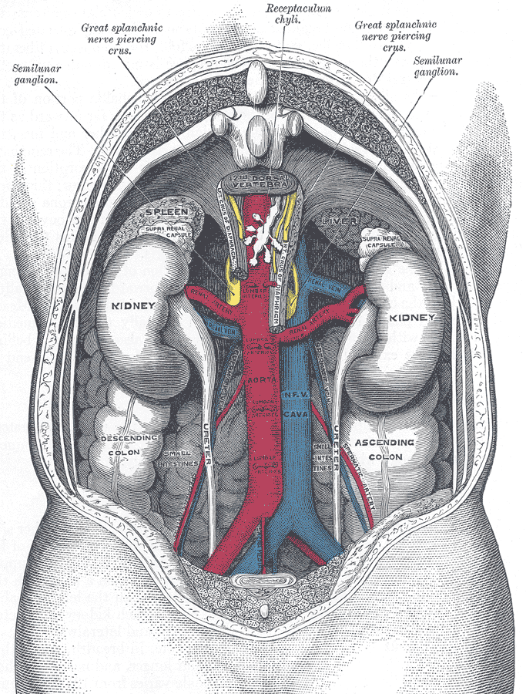
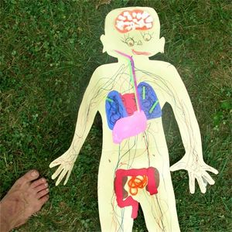
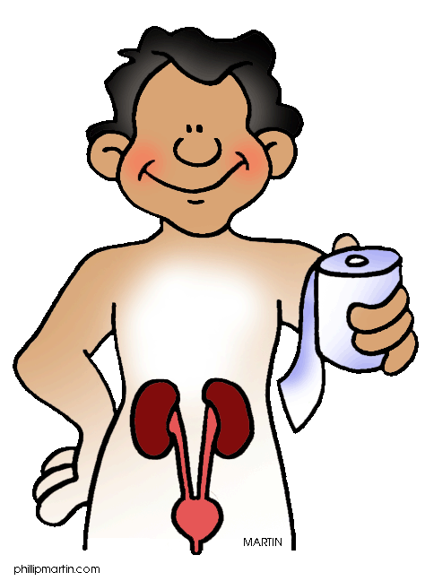
97.1 Vylučovací soustava
Elektronická učebnice - I. stupeň Základní škola Děčín VI, Na Stráni 879/2 – příspěvková organizace Svět kolem nás
Autor: Mgr. Pavlína Sirová
Notes:
Víte, kdo způsobuje angínu, chřipku, nebo neštovice?

Slide 2
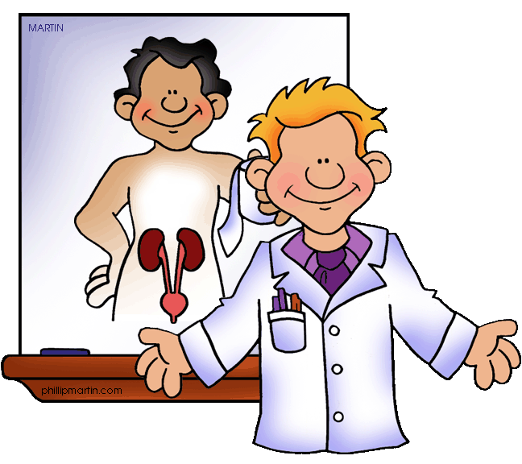
97.2 Co už víš?
Elektronická učebnice - I. stupeň Základní škola Děčín VI, Na Stráni 879/2 – příspěvková organizace Svět kolem nás
Ledviny odstraňují škodlivé látky a tekutiny z krve.
Pravidelně pijeme dostatečné množství tekutin.
Voda je obsažena i v ovoci a zelenině.
Neměli bychom pít hodně slazených nápojů.

Slide 3
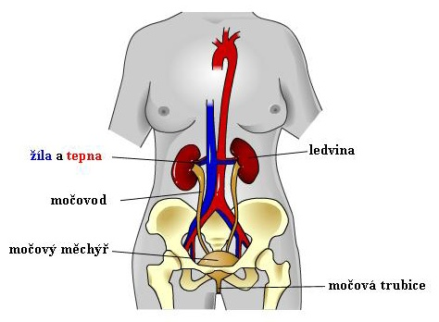
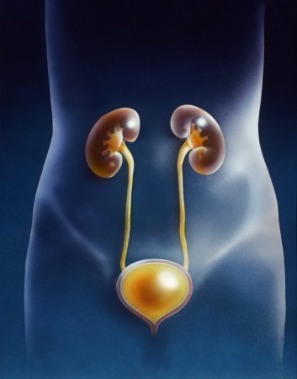
97.3 Jaké si řekneme nové termíny a názvy?
Elektronická učebnice - I. stupeň Základní škola Děčín VI, Na Stráni 879/2 – příspěvková organizace Svět klem nás
Vylučovací soustava - reguluje množství tekutin v těle
Ledviny- nejdůležitější orgán vylučovací soustavy
Vyměšování - proces, jímž se organismus zbavuje potravy, kterou nemůže strávit

Slide 4
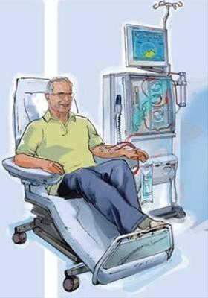
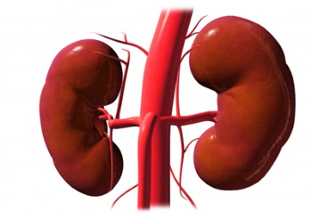
97.4 Co si řekneme nového?
Elektronická učebnice - I. stupeň Základní škola Děčín VI, Na Stráni 879/2 – příspěvková organizace Svět kolem nás
Vylučovací soustava - reguluje množství tekutin v těle
- spolu s přebytečnou vodou vylučuje
odpadní látky z těla v podobě moči
Nejdůležitější orgán LEDVINY
fungují jako filtr – zbavuje krev odpadních látek
z ledvin odchází moč močovody do močového měchýře po jeho naplnění je moč pod tlakem svalů vytlačena močovou trubicí ven z těla
párový orgán ve tvaru fazole, měří asi 12 cm a váží kolem 150 g
Vylučovací soustavou prochází mnoho nebezpečných látek, proto jsou její orgány náchylnější k infekci. Mezi častější nemoci patří například zánět močového měchýře nebo zánět ledvin. Tato onemocnění jsou velmi bolestivá.
Ledviny jsou pro život člověka naprosto nezbytné. Když se zastaví jejich činnost, člověk v krátké době zemře na otravu nahromaděnými jedovatými látkami. Žít se ale dá i s jednou ledvinou.
Při vážných onemocněních ledvin lékaři napojují člověka na umělou ledvinu. Jeho krev je vedena do speciálního přístroje, kde se zbavuje odpadních látek, vyčištěná se vrací zpět do těla.

Slide 5
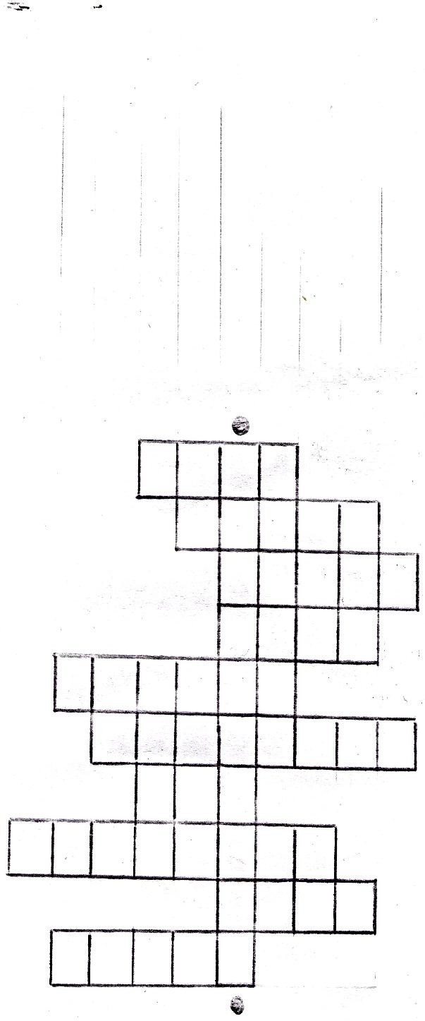
97.5 Procvičení a příklady
Elektronická učebnice - I. stupeň Základní škola Děčín VI, Na Stráni 879/2 – příspěvková organizace Svět kolem nás
2. K obrázku přiřaď správné názvy vylučovacího ústrojí.
1. Tajenka prozradí název soustavy.
Ke kostem jsou připoutány šlachami.
V dutině ústní jsou…
Nejtvrdší vrstva zubu je…
Smyslový orgán.
Otvor, kterým prochází zbylé látky
z těla.
6. Určuje tvar těla a umožňuje pohyb.
Tekutina obsahující vodu s mnoha
rozpuštěnými látkami.
Céva, která vychází ze srdce.
Nejdůležitější orgán krevního oběhu.
Céva, ze které se krev nasává do srdce.
ledviny
močovod
močový měchýř

Slide 6
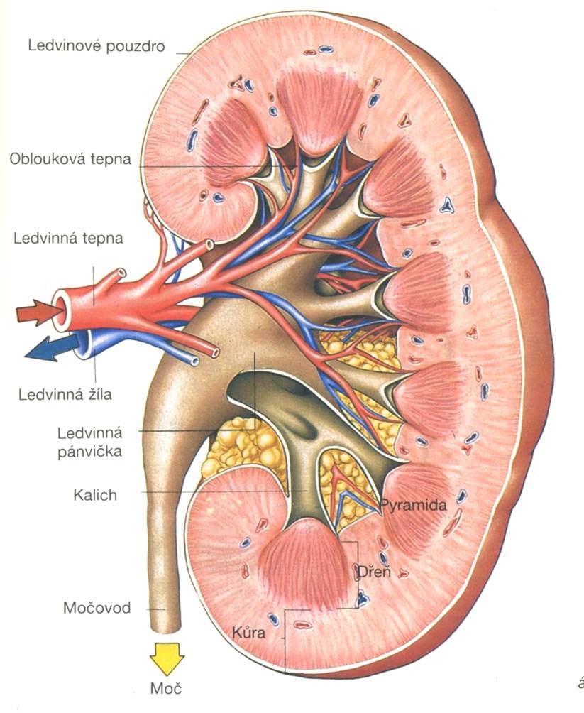
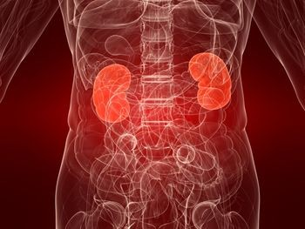
97.6 Něco navíc pro šikovné
Elektronická učebnice - I. stupeň Základní škola Děčín VI, Na Stráni 879/2 – příspěvková organizace Svět kolem nás
Zajímavé údaje
Odpadní látky se z těla vylučují i potními žlázami v kůži.
Pokud člověk dostatečně pije, vyloučí denně 1 až 1,5 litru moči. Pokud je člověk dehydratovaný, je jeho moč velmi tmavá.
Pro správné fungování ledvin nutné dodržovat pitný režim a nejíst příliš slaná a kořeněná jídla.
Každá z ledvin obsahuje milion mikroskopických filtrů- nefrony.
Tělo se zbavuje odpadních látek třemi způsoby- respirací, defekací a močením.
- respirace (dýchání)- z těla odchází oxid uhličitý
- defekace (vyprazdňování střev)- tělo se zbavuje
nestrávených zbytků potravy a vody
- močení- moč je odpadní tekutina obsahující velké
množství močoviny a dalších
nežádoucích látek z krve
Ledviny vytvoří během 24 hodin průměrně 1 500 ml moče.
Hemodialýza - léčení za použití „umělé ledviny“.

Slide 7
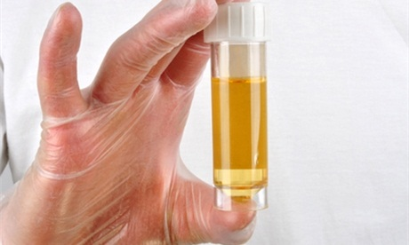
97.7 CLIL
Elektronická učebnice - I. stupeň Základní škola Děčín VI, Na Stráni 879/2 – příspěvková organizace Svět kolem nás
urine
urinary tract
urinary system
bladder
kidney
moč, ledviny, močové cesty, močový měchýř, vylučovací soustava

Slide 8
97.8 Test znalostí
Elektronická učebnice - I. stupeň Základní škola Děčín VI, Na Stráni 879/2 – příspěvková organizace Svět kolem nás
Vylučovací soustavu tvoří: a/ srdce, žíly, tepny b/ ledviny, močový měchýř, močová trubice c/ mozek, mícha, nervy d/ hmat, sluch, čich | 3. Močovody do močového měchýře odchází z ledvin: a/ krev b/ voda c/ moč d/ stolice
2. Hlavním orgánem vylučovací soustavy jsou: a/ nervy b/ svaly c/ uši d/ ledviny | 4. Ledviny: a/ odstraňují škodlivé látky b/ odstraňují potřebné látky c/ vytváří okysličenou krev d/ slouží k dýchání
Správné odpovědi:
b
d
c
a
Test na známku

Slide 9
Elektronická učebnice - I. stupeň Základní škola Děčín VI, Na Stráni 879/2 – příspěvková organizace Svět kolem nás
97.9 Použité zdroje, citace
Otázky a odpovědi, Lidské tělo- Steve Parker, nakladatelství Fragment, 2005
1000 zajímavostí, Lidské tělo – John Farndon, nakladatelství Fragment, 2001
Člověk a jeho zdraví, M.Jančová, M. Grigárková – učebnice pro 4. a 5. ročník ZŠ, 2008
Já a můj svět, V. Štiková – prvouka pro 3. ročník, nakladatelství Nová škola, 2008
Od vesmíru k člověku, D.Kvasničková, J.Froněk, M.Šolc- přírodověda pro 5. ročník ZŠ, nakladatelství Fortuna, 1996
Obrázky z databáze klipart
http://anatomie-lidskeho-tela.kvalitne.cz/files/vyluc/ledviny.png
http://humanbody.phillipmartin.info/science_excretory_system.gif
http://img.ehowcdn.com/article-new/ehow/images/a05/g3/69/excretory-system-work-digestive-system_-800x800.jpg
http://science.lotsoflessons.com/humanbody/science_excretory_system_chart.gif
http://vyuka.zsjarose.cz/data/swic/lessons/800.jpg
http://img.blesk.cz/img/1/gallery/177724_ledviny-mocovy-mechyr-moc.jpg
http://www.aurorahealthcare.org/yourhealth/healthgate/images/3DSAA8553b_40018_1.jpg
http://www.fresenius.cz/_storage/ftb/Pro%20pacienty/Obr11.jpg
http://82.114.195.35:90/Vyuka/Ka%C4%8D%C3%ADrkov%C3%A1%20Jarmila/Materi%C3%A1ly%20k%20v%C3%BDuce
/3.ro%C4%8Dn%C3%ADk/08%20vylu%C4%8Dovac%C3%AD%20soustava/ledviny.jpg
http://www.stemcelltreatment.org/wp-content/uploads/2011/11/stem-cell-kidney-transplant.jpg
http://a.ssrv.sk/images/i21265w460h276xyz1001.jpg

Slide 10
Elektronická učebnice – I. stupeň Základní škola Děčín VI, Na Stráni 879/2 – příspěvková organizace Svět kolem nás
97.10 Anotace
Autor | Mgr. Sirová Pavlína
Období | 07 – 12/2012
Ročník | 5. ročník
Klíčová slova | Vylučovací soustava, ledviny, močový měchýř, moč
Anotace | Prezentace popisující soustavu lidského těla. Příklady a procvičování.

